Slide 1
Búsqueda y ordenamiento en C++
Contenidos:
Búsqueda secuencial
Búsqueda dicotómica
Ordenamiento burbuja (Bubble Sort)

Slide 2
¿Para qué necesitamos esto?
string nombre[5]
float datos[5][2]
Nombre
Abril
Pepito
Juan
Rodrigo
Sofia
Altura (mts) | Peso (kg)
1.60 | 54.5
1.70 | 65.5
1.85 | 80.2
1.67 | 70.0
1.74 | 68.9

Slide 3
Búsqueda secuencial
string buscar
string nombre[5]
float datos[5][2]
Juan
int bandera
[ ]
0
1
2
3
4
Nombre | Altura (mts) | Peso (kg)
Abril | 1.60 | 54.5
Pepito | 1.70 | 65.5
Juan | 1.85 | 80.2
Rodrigo | 1.67 | 70.0
Sofia | 1.74 | 68.9
-1
bandera:
2

Slide 4
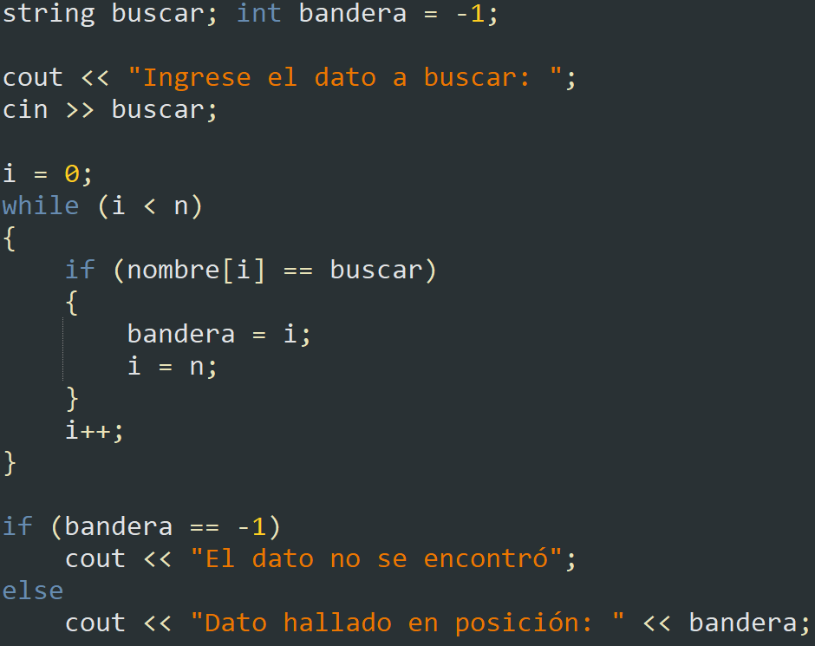
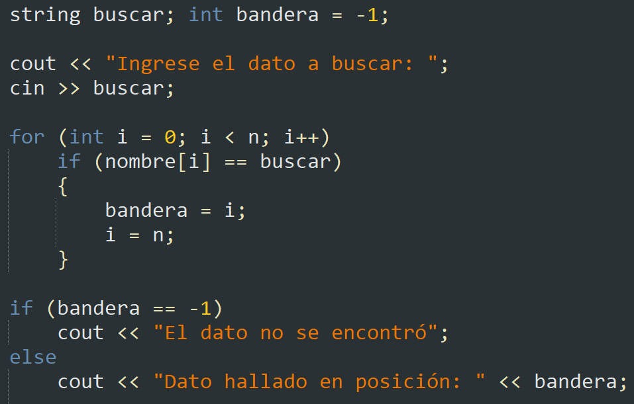
Ejemplos: Algoritmo sacado del ejemplo anterior

Slide 5
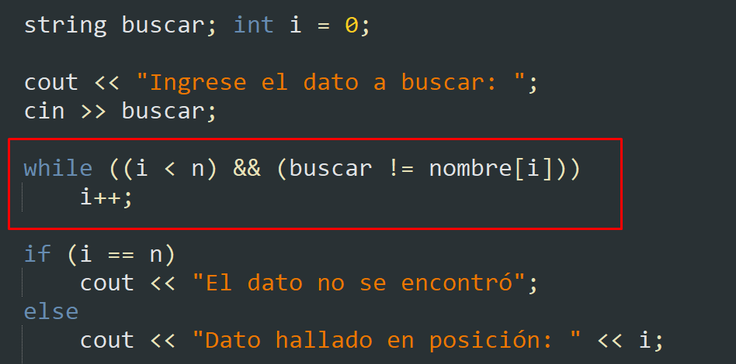
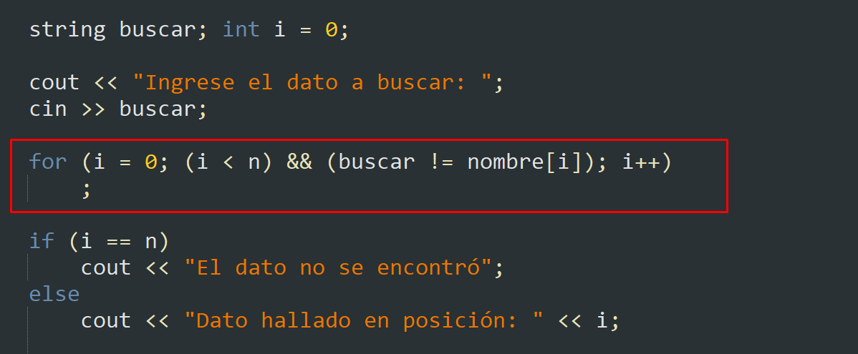
Ejemplos Otros 2 tipos de algoritmos de búsqueda secuencial

Slide 6
Ventajas / Desventajas
Pros
Contras
Puede aplicarse a cualquier columna de la matriz, o cualquier array en específico que se desea buscar. Es decir, como en el ejemplo anterior, teníamos 2 arrays, uno con forma vectorial y otro matricial, podemos aplicar la búsqueda secuencial a cualquiera de los 2 arrays, y en el caso de la matriz, a la columna que deseemos mirar.
Algoritmo fácil y sencillo de implementar.
No necesita requerimientos previos.
El coste de esta búsqueda es lineal al número de datos que posee el array
Si hay un elemento repetido, la búsqueda encontrará y arrojará como resultado al elemento que esté más cercano a la posición 0 (evitable).

Slide 7
Búsqueda dicotómica o binaria
int números[11];
2 | 6 | 7 | 9 | 11 | 23 | 50 | 51 | 59 | 85 | 87
índices:
0 1 2 3 4 5 6 7 8 9 10
inferior
9
superior
int medio
85
k
Elemento encontrado en la posición 9
int busqueda
int medio
Dado un array ordenado de N elementos, la búsqueda dicotómica opera de la siguiente forma:

Slide 8
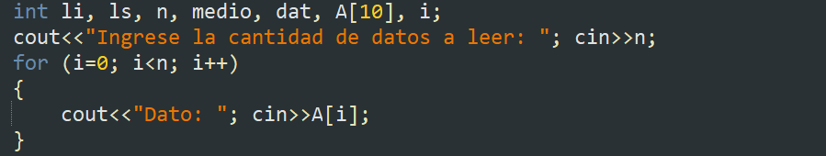
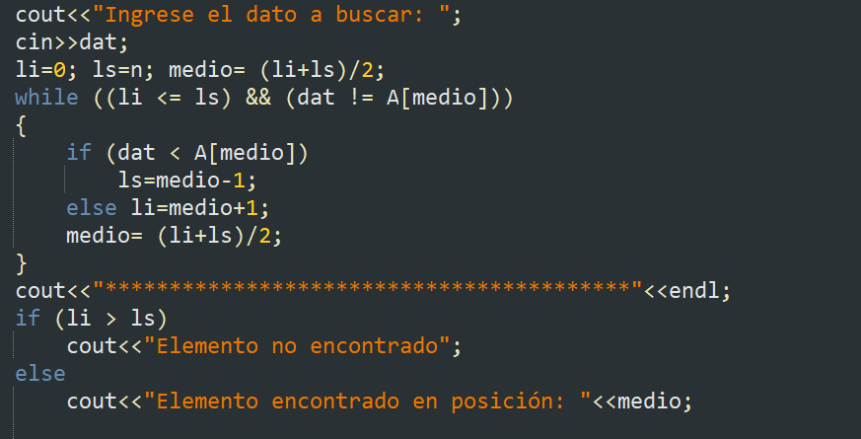
Ejemplo:
Existen otros ejemplos mejores, pero se implementan
utilizando funciones, por lo tanto los veremos
más adelante

Slide 9
Ventajas
Desventajas:
Requiere tener los datos previamente ordenados, por eso, antes de emplear la busqueda dicotómica, en un programa normal se debe hacer un ordenamiento de los mismos empleando algoritmos como el Bubble Sort.
Más complejo de implementar y de entender al principio, ya que requiere más abstracción.
Más rápido que una busqueda secuencial, debido a su coste logarítmico.
Se volverá mucho más útil más adelante con funciones.

Slide 10
Ordenamiento Burbuja
Dado un array con una n cantidad
de elementos desorganizados,
mostraremos el funcionamiento del
ordenamiento burbuja.
Resumidamente, lo que hace es irse
fijando desde un extremo del array a
otro, intercambiando la posición de
los elementos en función de como se
deseen ordenar.
Arreglo desordenado
2
5
4
1
7
Arreglo ordenado
1
2
4
5
7

Slide 11
int numeros [5]
2
0
i
1
5
j
índices
4
2
1
3
1
1
4
7
int aux

Slide 12
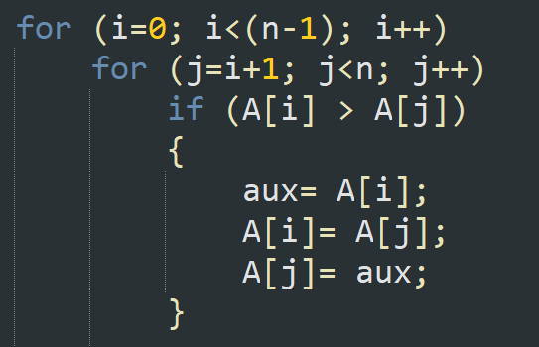
Ejemplos
Donde A, es nuestro array de numeros,
n es el tamaño máximo de nuestro array,
o hasta donde queramos ordenar.
i es el triángulo rosado que vimos
Anteriormente, encargado de posicionarse
y asi decirle a j (el triángulo morado) con que
elementos tiene que comparar para ordenar
el arreglo.
Esto está contenido dentro de 2 for, el primer
for no puede ejecutar el bucle siguiente hasta
que el 2do for termine de ejecutarse
completamente.

